Slide 1
Семинар для педагогов

Slide 2
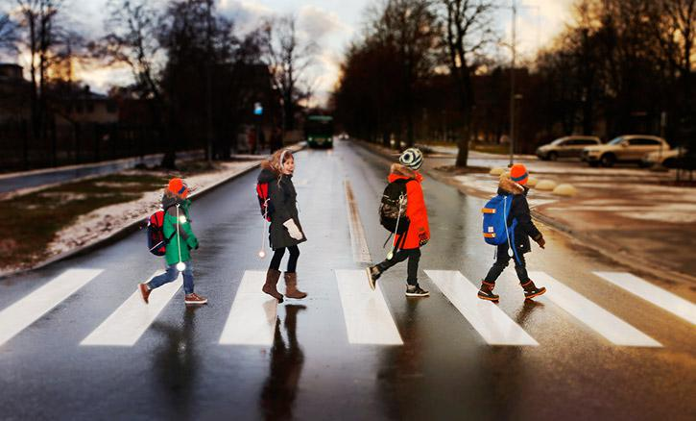
Детский дорожно-транспортный травматизм (ДДТТ) - основная причина детской смертности в государствах.

Slide 3
Основные проблемные моменты в изучении и преподавании ПДД в образовательных учреждениях
Отсутствие материально технической базы учреждений.
Отсутствие интересных, привлекающих внимание учащихся, современных форматов уроков и материалов и методик проведения их.
Отсутствие стимула и осознания проблемы у преподавателей (нагрузка).
Отсутствия стимула и осознания проблемы у родителей.

Slide 4
Интерактивные инструменты
Плакаты должны содержать сведения справочного характера, необходимые учащимся. Плакаты целесообразно сгруппировать по тематическим блокам (модулям) программы.
Макеты оборудования - средств безопасности дорожного движения, различных вариантов дорожной сети с разметкой, дорожными знаками, указателями, светофорами, которые могут использоваться в системе дошкольного, общего и дополнительного образования детей: в помещениях, уличный детский городок, велосипеды, самокаты, макеты автомобилей.
Образовательные фильмы и видеоролики по различным темам.

Slide 5
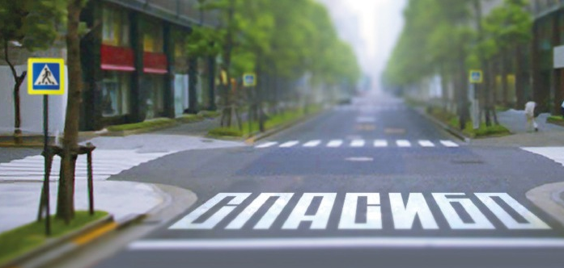
Цель которую мы ставим для себя – это изменение ситуации на дороге как со стороны водителя, так и со стороны пешехода, повышать культуру как вождения, так и хождения.

Slide 6
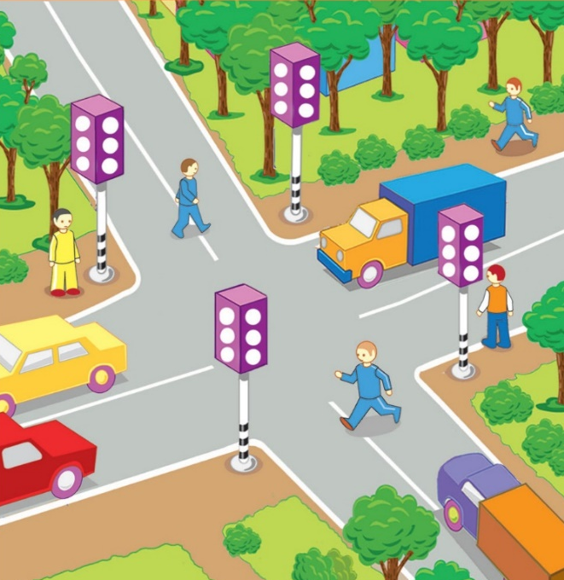
Чтобы сократить количество ДТП необходимо в первую очередь сформировать безопасный стиль поведения с учетом минимальной потери времени.
Важно улучшить навыки наблюдения и распознавания опасных ситуаций и мест на дороге.
Самая простая на вид ситуация часто имеет подводные камни.

Slide 7
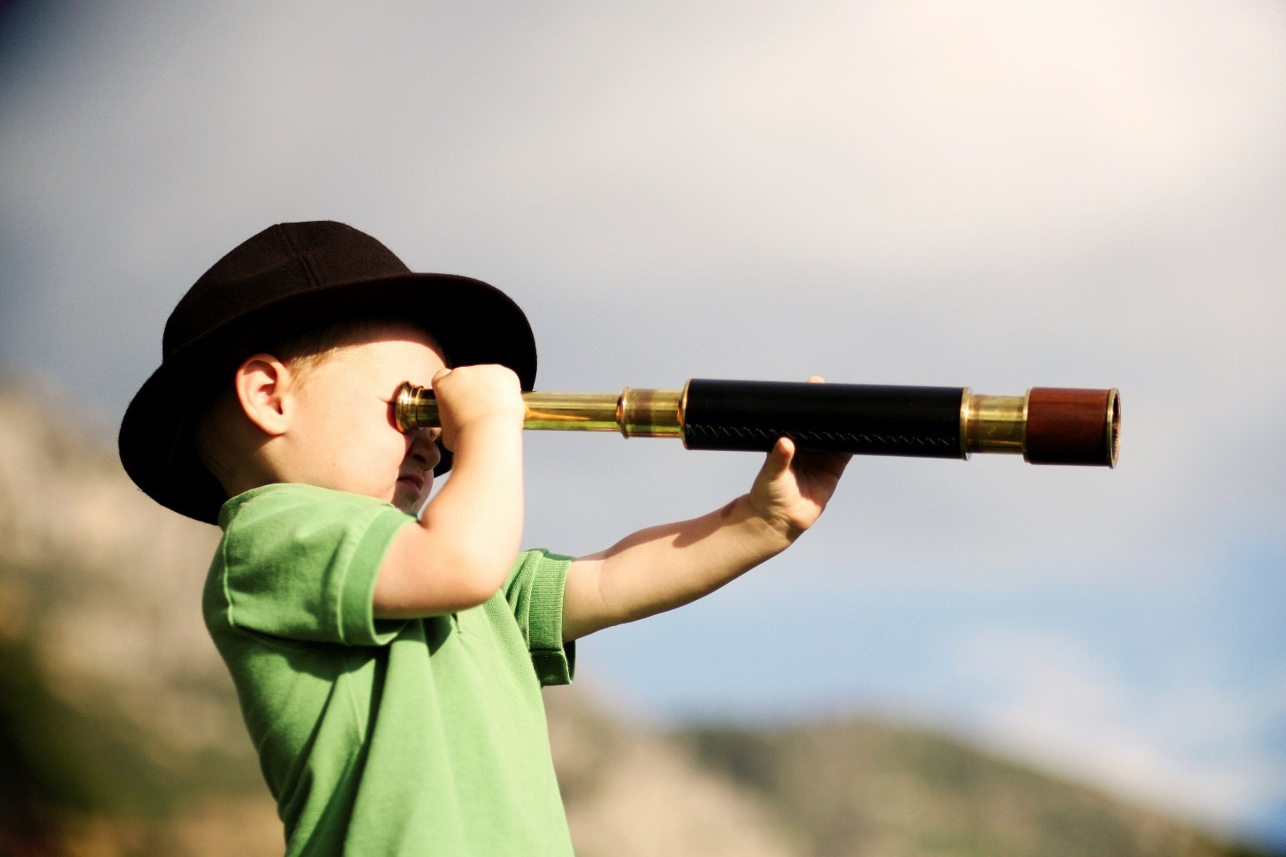
Туннельное зрение

Slide 8
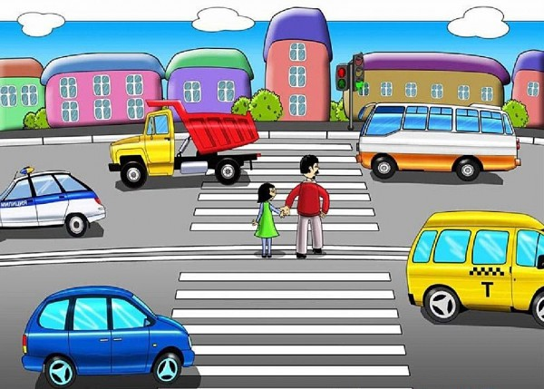
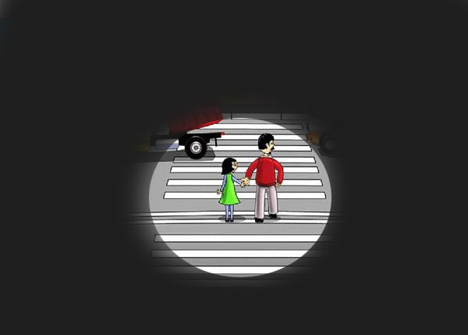
Туннельное зрение
До 7-8 лет у детей еще сохраняется «туннельное зрение».
«Туннельное зрение» - это особое состояние, при котором весь мир для человека находится будто в туннеле.
Обычное зрение
Внимание ребенка сконцентрировано на объектах, расположенных непосредственно перед ним, но он не видит, что происходит сбоку.
Туннельное зрение

Slide 9
Туннельное зрение
Как выявить «туннельное зрение» у ребенка?
1) Попросите ребенка закрыть глаза и развести руки в стороны.
2) В каждую руку положите ему игрушки ярких цветов, после чего попросите его открыть глаза и уточнить, видит ли он игрушки по бокам?
3) Если нет, то нужно уточнить, при каком положении рук их становится видно.
4) Если угол, под которым ребенку видно игрушки слишком маленький, то у него «туннельное зрение»!
5) Тогда необходимо обратиться к окулисту и неврологу.

Slide 10
Туннельное зрение
Упражнение на развитие бокового зрения:
1) Нарисуйте на двух листах бумаги большие буквы или цифры яркого цвета и предложите ребенку игру.
2) Расположите листы перед ребенком и попросите наблюдать за этими рисунками и концентрировать внимание на цифрах и буквах разных цветов, при этом постоянно увеличивайте угол обзора, отводя рисунки все больше в стороны.
3) Можно попробовать посчитать количество объектов на рисунке определенного цвета. Таким образом вы специально фокусируете внимание ребенка на боковые объекты.
4) По мере развития бокового зрения в играх такого рода можно использовать картинки и более мелких размеров.

Slide 11
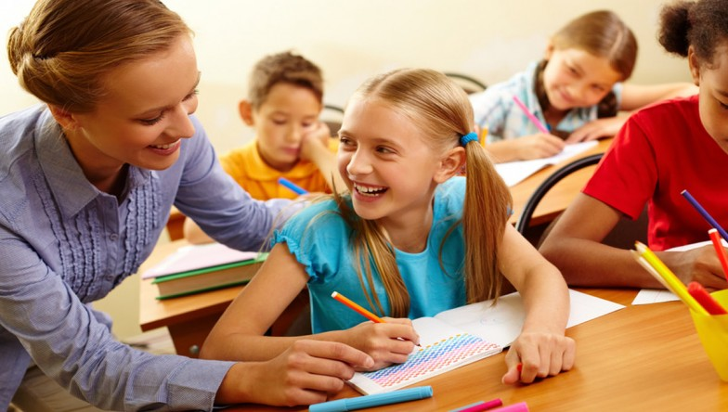
Игры

Slide 12
Игры
Сюжетно-ролевые игры, в которых дети учатся правильному поведению на улице и правильному взаимоотношению друг с другом, получают знания безопасного поведения на транспорте.
Работа на площадке с использованием велосипедов, макетов автомобилей, светофоров, макета автобусной остановки с автобусом, моделируем в условиях безопасной среды, определенные дорожные ситуации с последующим их разбором и анализом, чего в реальной жизни сделать невозможно.
Практические занятия с детьми на улице служат только для закрепления знаний.
Именно на площадке у ребенка развивается: координация, внимание, наблюдательность, реакция и т.д.
Дети не заучивают правила, а начинают их понимать (принимать), превращая в прочные навыки!

